Slide 1

Приложение за организиране на задачи
Николай Панев
Венелин Дачев

Slide 2



Какво ще ви представим?
Защо NVy Task?
Дизайн
Под капака
Формалности

Slide 3




Въведение
Както всеки човек, всеки в залата има задачи за вършене, нали? Ако не, значи е имал, или ще има. Тук се включва нашето приложение! На кого му е притрябвало да помни какво ще прави след 2 седмици! Просто ще си го запише! Но въпросът е КЪДЕ?!?!

Slide 4

Защо NVy Task?
Защо пък не?!?!?

Slide 5
„Статистика“

Slide 6
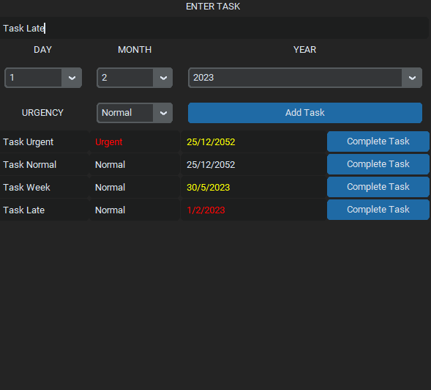
Дизайн
Няма много, но е достатъчно

Slide 7
Потребителски цикъл
Tasks.csv
Визуализация
Всички запазени задачи се извеждат на екрана
Създаваме нови задачи!
Все пак това му е работата на приложението
Завършваме задача
Запазваме
След като създадем и/или завършим някоя задача, всичко се връща обратно в CSV файла със задачи
Работливи хора сме!
Още със стартирането, зареждаме файлът със запазените задачи

Slide 8

Тест Демо

Slide 9
Екип
Николай Панев
Венелин Дачев
Back-End
20621511
СИТ курс 3 група 1
Front-End
20621502
СИТ курс 3 група 1

Slide 10


Благодарим на будните че не заспаха!

